Slide 1

Mobius: Fine Tuning Large-Scale Models on Commodity GPU Servers
23 陈逸轩
2023.11.17
Yangyang Feng, Minhui Xie, Zijie Tian, Shuo Wang, Youyou Lu, and Jiwu Shu. 2023. Mobius: Fine Tuning Large-Scale Models on Commodity GPU Servers. In Proceedings of the 28th ACM International Conference on Architectural Support for Programming Languages and Operating Systems, Volume 2 (ASPLOS 2023). Association for Computing Machinery, New York, NY, USA, 489–501. https://doi.org/10.1145/3575693.3575703
Notes:
这篇文章主要介绍了Mobius这个在商用GPU服务器上微调训练大模型的一个训练系统，是发表在ASPLOS23上的，选择这篇文章的原因是因为我觉得这篇文章的思路还是比较通俗易懂的，对我这种完全没有基础的萌新来说是比较好读的入门文章。

Slide 2
Content
Backgroud and Motivation
Mobius Design
Evaluation
Conclusion

Slide 3
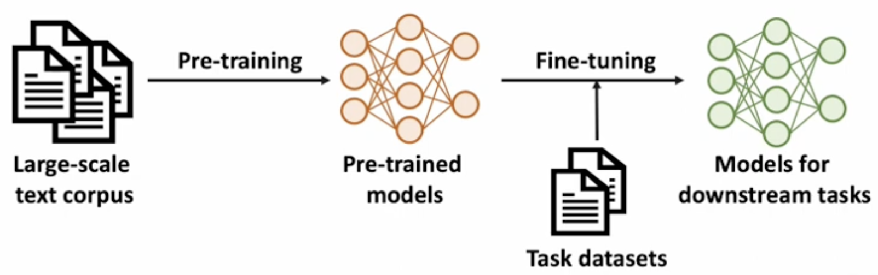
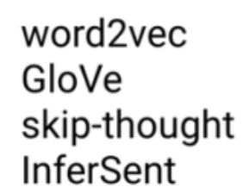
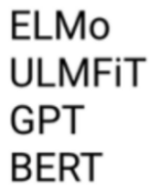
Backgroud and Motivation
1、微调大模型让商用GPU服务器训练大模型成为可能。
从头训练 175B 参数的GPT-3 需要3640 petaflop/s-day ≈
A100*30 years
≈$4.5 million
通过微调(Fine-tuning)已有的预训练模型，使预算有限的商用GPU服务器训练大模型成为可能。
Notes:
随着模型规模的增大，大模型如果要从头开始训练的话成本也越来越高，所以现在一般是利用预训练的大模型，针对不同的下游任务进行微调，这使得用预算有限的商用GPU服务器训练大模型成为可能，这也给本文的研究提供了基础。

Slide 4
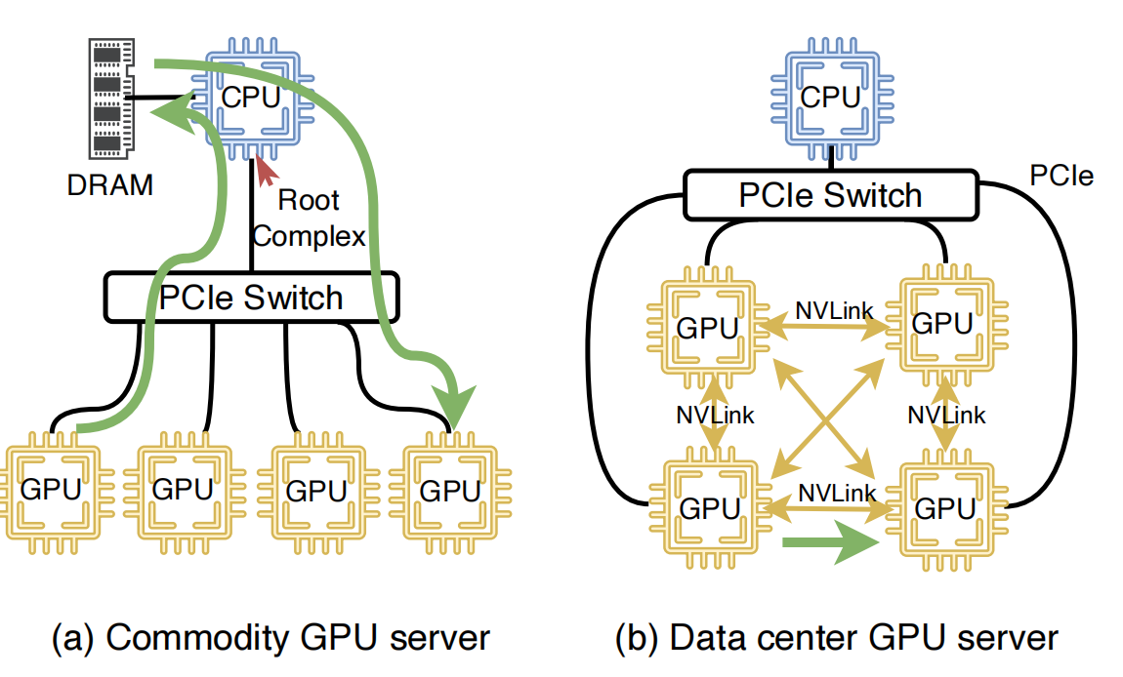
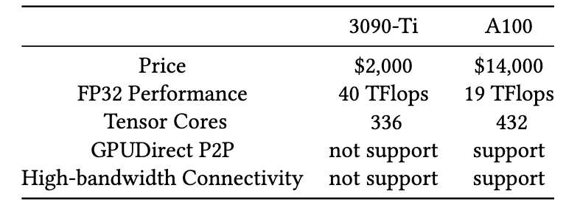
Backgroud and Motivation
2、商用GPU服务器单张GPU
算力强劲，价格低廉，但GPU间
通信效率低。
商用GPU服务器
GPU间需通过PCIe-CPU-DRAM进行通信，带宽16GB/s，容易造成通信争用。
数据中心服务器
GPU间通过特定硬件直接通信，带宽900GB/s。
商用GPU VS 数据中心GPU
3090Ti
A100
Notes:
然后就来看看商用GPU服务器的一些特点。首先对于单卡而言的话，商用GPU价格比较的低廉，而且算力强劲。但是如果进行多卡计算，数据需要通过PCIE-CPU-DRAM，然后再被另外的GPU读取，才能完成一次GPU间的通信。因此通信带宽非常有限。如果两个GPU同时进行DRAM的访问的话，容易在CPU的根复合体这里产生通信争用，会大大降低本就十分有限的通信带宽。不能像数据中心GPU服务那样实现两两直接连接。

Slide 5
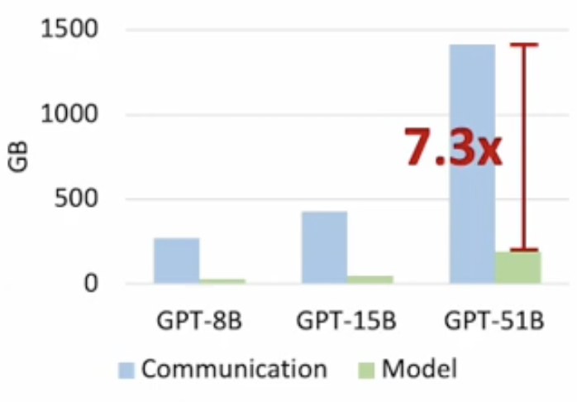
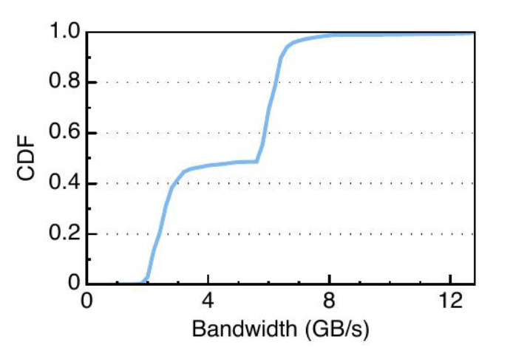
Backgroud and Motivation
3、现有的微调训练系统不适用于通信资源紧张的商用GPU服务器。
DeepSpeed GPU间频繁的通信对于商用GPU服务器来说开销过大。
DeepSpeed在训练过程中产生的通信流量
商用GPU服务器训练过程中GPU通信带宽CDF图
本文提出了一种适用于商用GPU服务器的大模型微调训练系统，以改进现有训练系统在商用GPU服务器上通信开销大、通信效率低等缺点。
Notes:
而且，目前比较流行的微调训练系统对商用GPU服务器来说不够友好。以DeepSpeed为例，从左边这个图中可以看出来在训练过程中产生的通信流量可以达到原始模型大小的7.3倍，而且根据右边这个通信带宽的CDF图可以看出，有50%以上的时间GPU间的通信带宽都处于一个比较低的位置，说明GPU间发生了比较严重的通信争用，带宽根本跑不满。所以本文。。

Slide 6
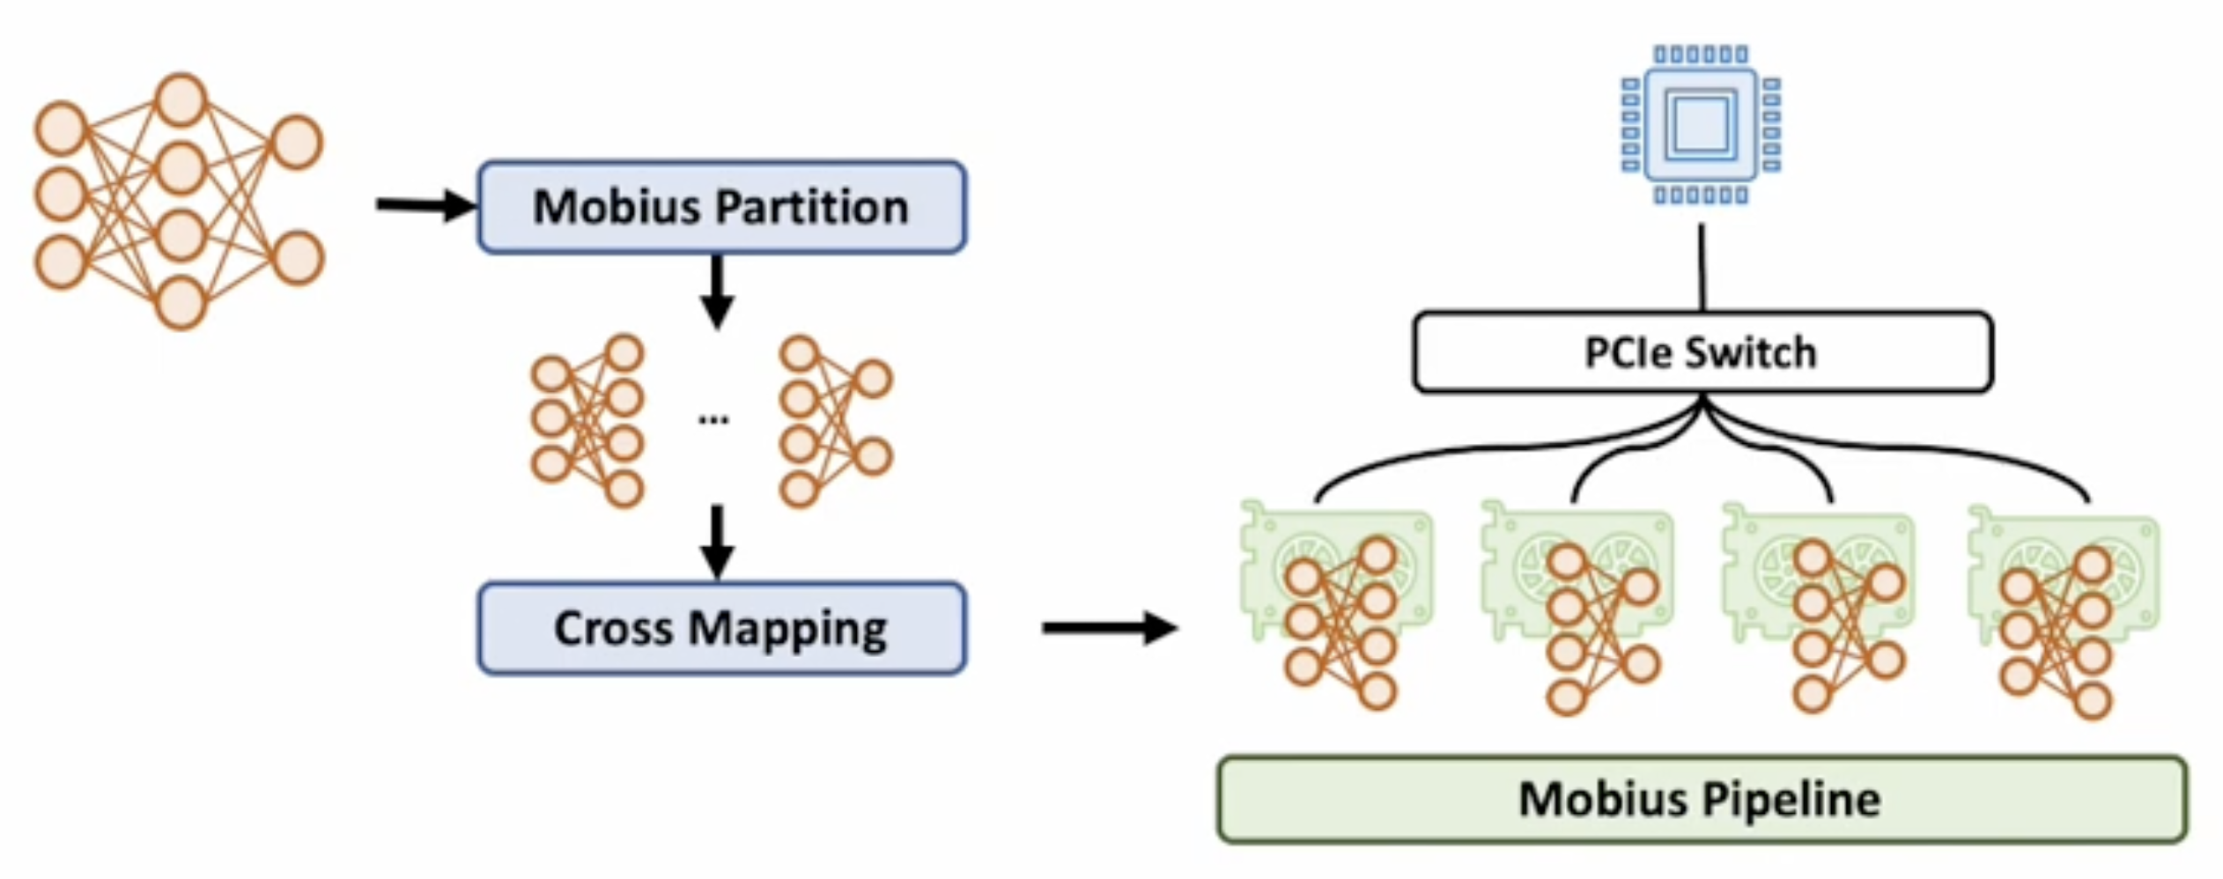
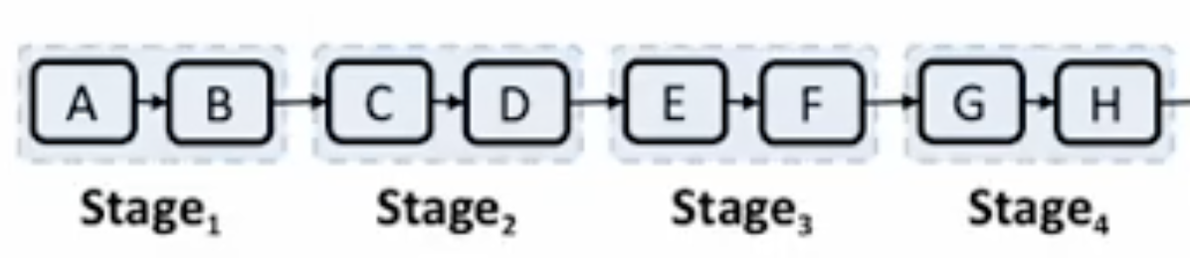
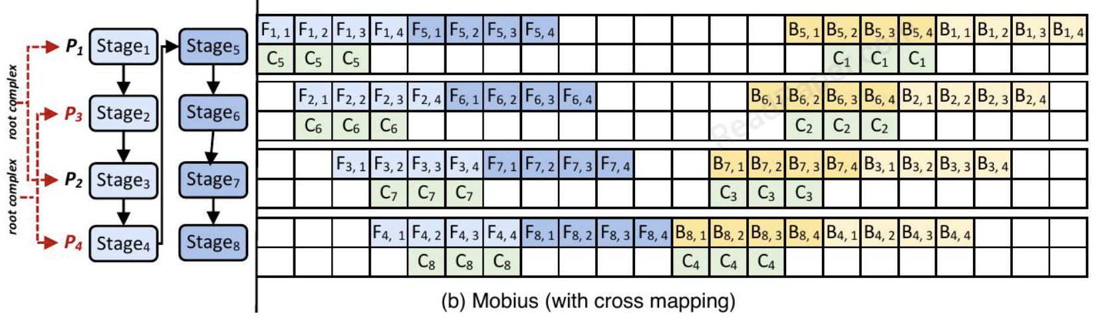
Mobius Design
Mobius整体设计
将模型层间按照策略切分为多个不同部分（stage）
原始大模型
将每个stage交叉映射到GPU执行计算
设计流水线控制每个stage中每个microbatch的计算
Notes:
整个mobius系统的设计是基于微批次流水线并行训练系统。先将大模型层间按照策略切分为多个不同stage，然后。。，然后设计。。

Slide 7
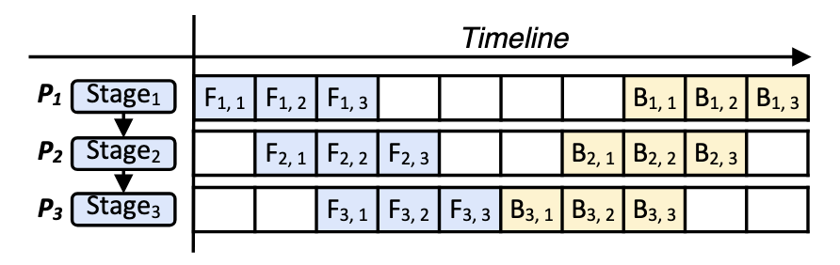
Mobius Design
Mobius Pipeline
传统的微批次并行流水线GPipe
GPipe根据GPU的数量划分stage，且每个GPU只负责计算一个stage。
GPipe计算过程中仅利用GPU内存，模型规模受到GPU内存容量的限制。
P 表示 GPU，
F_{i, j} 和 B_{i, j} 表示第 i 个stage 在第 j 个microbatch的前向/反向传播过程。
Notes:
文章首先跟经典的微批次并行流水线GPipe进行了一个对比。

Slide 8
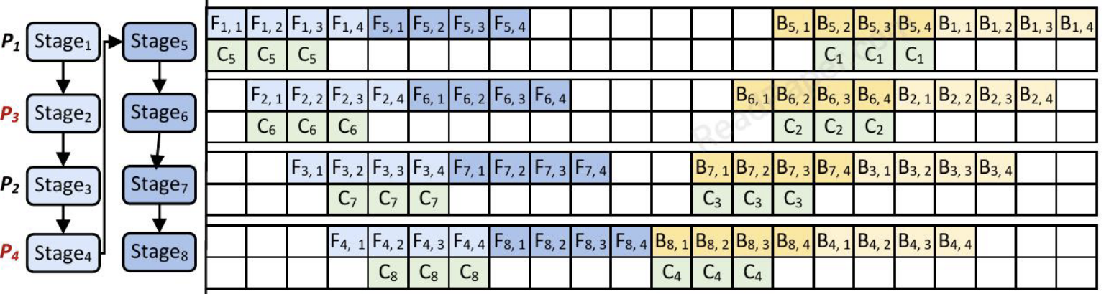
Mobius Design
Mobius Pipeline
采用异构内存。计算过程中，后续的stage可以存储在DRAM中，在计算前一个stage的同时将部分后续stage预取进GPU中。
划分stage的数量没有限制，一个GPU可以执行多个stage。
Notes:
Mobius进行了一些改进。他可以划分多个stage，而且在计算过程中。。

Slide 9
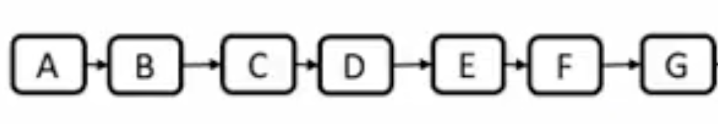
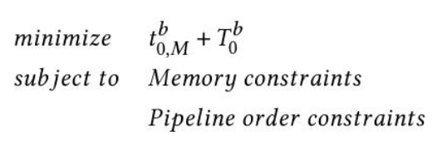
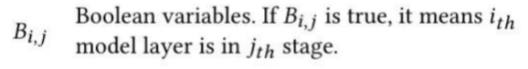
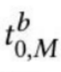
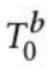
Mobius Design
Model Partition
stage怎么分？
建立一个混合整数规划模型确定大模型层间的分割策略，以实现流水线的总运行时间最短。
流水线总运行时间最短
内存约束 （1）
执行顺序约束
分配方案：
反向传播开始的时刻
完成所有stage反向传播需要的时间
Notes:
下面文章建立了一个混合整数规划模型去确定我们应该如何去划分这个stage，才能让流水线的总运行时间最短。目标函数是让流水线的总运行时间最短，需要满足下面这两个约束。

Slide 10
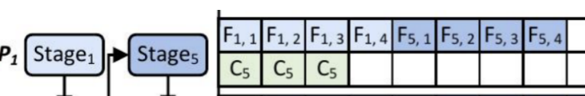
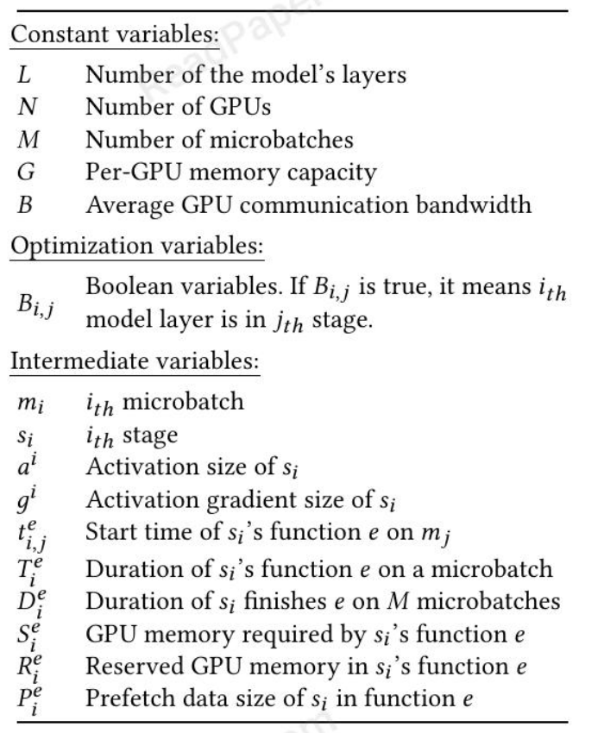
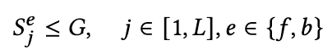
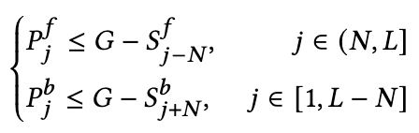
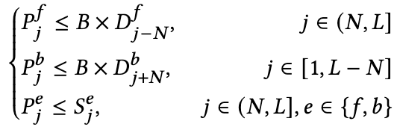
Mobius Design
Model Partition
Memory Constraints内存约束：
前向传播和反向传播中每个stage需要的内存空间不能超过每个GPU的内存大小：
（2）
GPU在训练过程的同时预取的stage要有空间放：
（3）
预取要在一个stage所有microbatch训练结束前完成。
（4）
Notes:
首先是内存约束。因为这个变量符号有些多，我就简单的讲讲他约束了啥。首先的你划分出来的每个stage的大小肯定是不能超过每个GPU的内存大小的。而且之前提到这个流水线在计算前一个stage的同时会去DRAM中预加载下一个stage，所以你加进来的stage也要有空间放。并且每次预加载都要在当前的stage算完之前完成。也就是

Slide 11
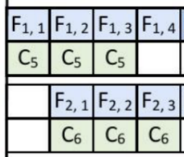
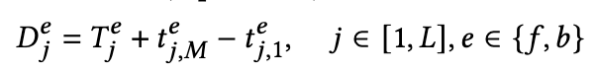
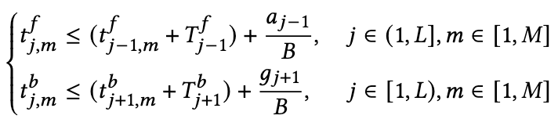
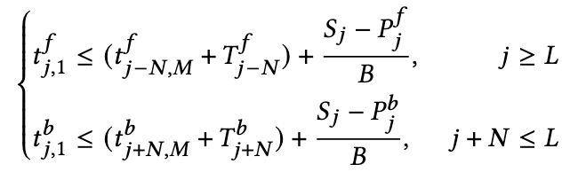
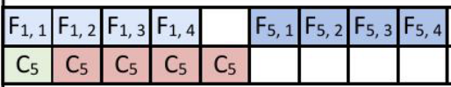
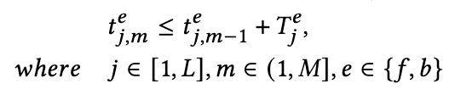
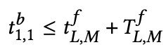
Mobius Design
Model Partition
Pipline Order Constraints顺序约束：
几个时间变量之间的关系：
（5）
每个stage要接收前一个stage对应微批次的输出才能执行：
（6）
stage要等自己被完全预取进GPU才会开始执行：
stage5在这里才能开始执行
（7）
预取了一部分stage5
还有一部分需要等待加载
一个GPU同时只能处理一个stage的一个microbatch，所有stage正向传播结束之后才开始反向传播。
（8）
（9）
Notes:
D是一个stage在所有微批次上运行的总时间，T是一个stage在一个微批次上运行的时间
≤？为什么不是=？

Slide 12
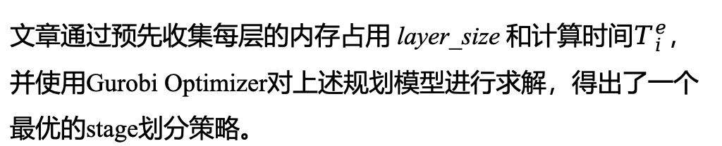
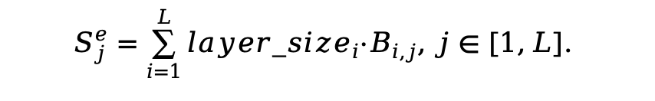
Mobius Design
Model Partition
分配方案变量B_{i,j} ？
个人的补充：分配方案变量跟$每个stage的内存占用变量S_{i}^{e}有关。$
$$S_{j}^{e}=\sum_{i=1}^{L}{{layer_size}_{i}·B_{i,j}, j∈[1,L]. }$$
（10）
文章通过预先收集每层的内存占用 layer_size 和计算时间$T_{i}^{e}$，并使用Gurobi Optimizer对上述规划模型进行求解，得出了一个最优的stage划分策略。
Notes:
以上就是论文里这个规划所有的约束。不知道大家有没有一个问题，分配方案变量Bij哪去了？论文里给出的上面这些约束条件里好像一次都没有出现这个Bi，j，这样好像没法求解啊。也不知道作者是故意的还是不小心的。

Slide 13
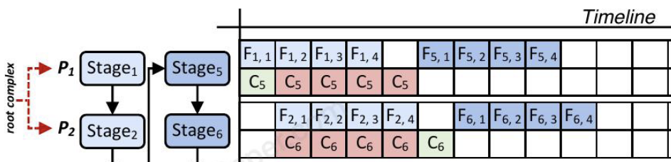
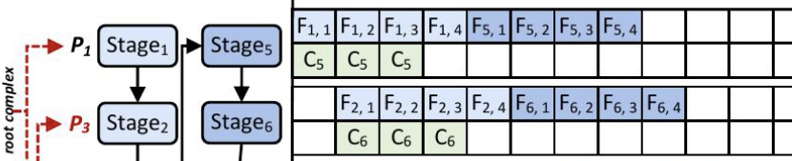
Mobius Design
Cross Mapping
根据GPU间的拓扑关系进行stage映射
(1) Sequential Mapping
GPU1←stage1, GPU2←stage2, ……
由于GPU1和GPU2在同一个CPU下，同时预取造成通信争用，带宽受限。
(2) Cross Mapping
GPU1←stage1, GPU3←stage2, ……
由于GPU1和GPU3不在同一个CPU下，同时进行预取不会产生通信争用。
Mobius尽可能地将相邻的stage映射到不同CPU根复合体下的GPU中，以减小通信争用。
Notes:
下面文章提出了交叉映射，就是根据。。
因为Mobius采用了预取机制，如果再像GPipe那样直接按顺序映射的话，那就有很大可能两个GPU的预取发生在同一个CPU根复合体下，就会造成通信争用影响传输带宽。而且由于带宽降低就会在两个stage之间产生一些bubble。所以Mobius。。

Slide 14
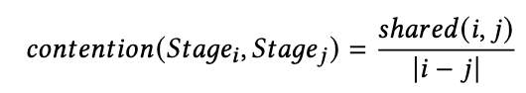
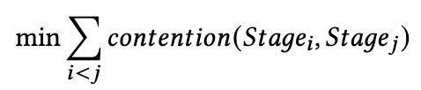
Mobius Design
Cross Mapping
Mobius穷举了所有的分配方案，设定冲突值作为该方案下每个stage冲突程度的评价指标，选取总冲突值最小的分配方案作为最优的分配方案。
负责两个stage的GPU所在CPU根复合体下的GPU数量，不在同一CPU根复合体下则为0.
Notes:
文章设定了一个叫冲突值的指标来评价每个stage分配方案的冲突程度。这个shared的意思就是如果stage_i和stage_j被分配到同一个CPU连接的GPU下的话，这个值就是CPU下的GPU个数。也就是说CPU如果连的GPU数量越多，那么产生通信争用的频率可能就会越大，所以这个冲突值也会变大。然后分母i-j的绝对值就是如果两个stage他靠的越近，那么预加载时间段重合的可能性也会更高，所以冲突值也会更大。然后mobius通过穷举所有的分配方案，选取总冲突值最小的分配方案作为最优的分配方案。

Slide 15
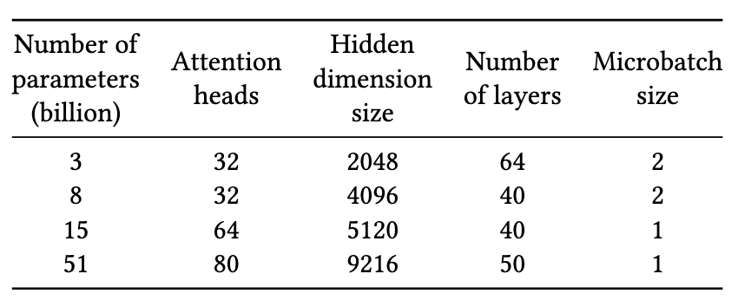
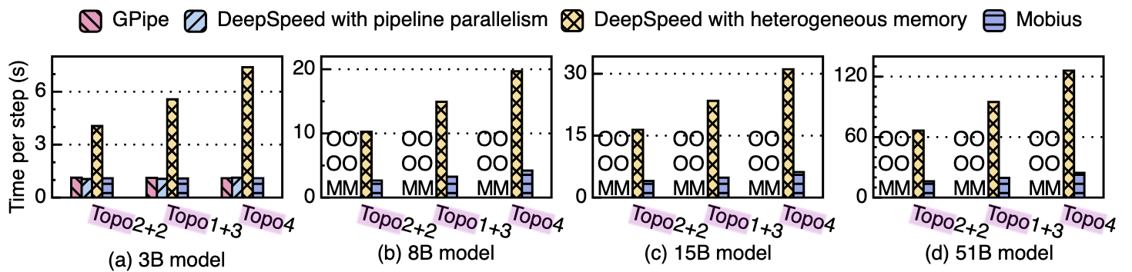
Evaluation
商用GPU服务器GPU配置：8*3090Ti，3种GPU拓扑结构：
Topo 4：四个GPU共享一个CPU根复合体。
Topo 2+2：每两个GPU共享一个CPU根复合体。
Topo 1+3：四个GPU中的三个GPU共享一个CPU根复合体。
4种规模的类GPT Transformer模型：
Mobius和GPipe、DeepSpeed训练时间比较
Notes:
最后是实验结果。文章在4种不同规模的模型和3种GPU拓扑结构下与其他的训练系统进行了比较，可以看到随着模型规模的增大，一些训练系统发生了爆显存的问题，但是mobius不会，而且相较于同样使用了异构内存的deepspeed来说训练时间大幅缩短。此外mobius也大大降低了训练过程中的通信流量，并且GPU间的通信带宽也得到了很明显的改善，可以说是遥遥领先。

Slide 16
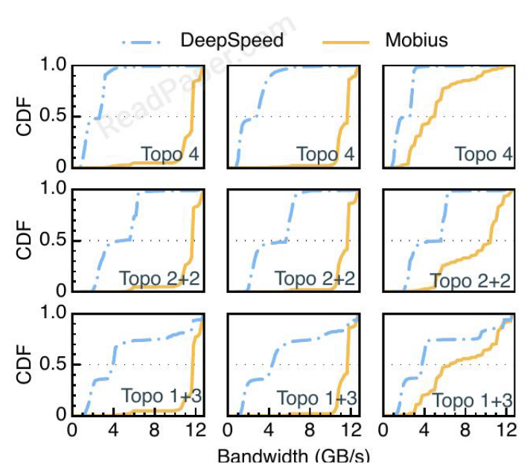
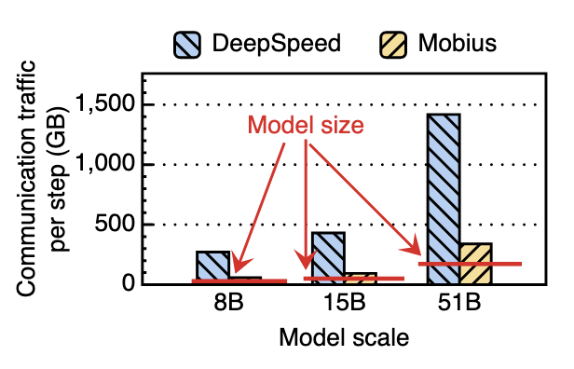
Evaluation
通信流量
GPU间通信带宽CDF
Notes:
此外mobius也大大降低了训练过程中的通信流量，并且GPU间的通信带宽也得到了很明显的改善

Slide 17
请老师和同学们批评指正
2023.11.17

